Slide 1


12. США і Канада - країни, що входять до групи економічно розвинутих країн світу. В обох міжнародний туризм досить розвинутий і є провідною галуззю економіки. Загальна річна сума доходів від міжнародного туризму в США майже у 10 разів перевищує надходження : від цієї галузі в Канаді. Поясніть географічні чинники, і що зумовлюють ці відмінності у розвитку міжнародного туризму в зазначених країнах.

Slide 2

Туризм є похідним від французького tour (прогулянка, поїздка) і являє собою подорож у вільний час, один із видів активного відпочинку.

Slide 3
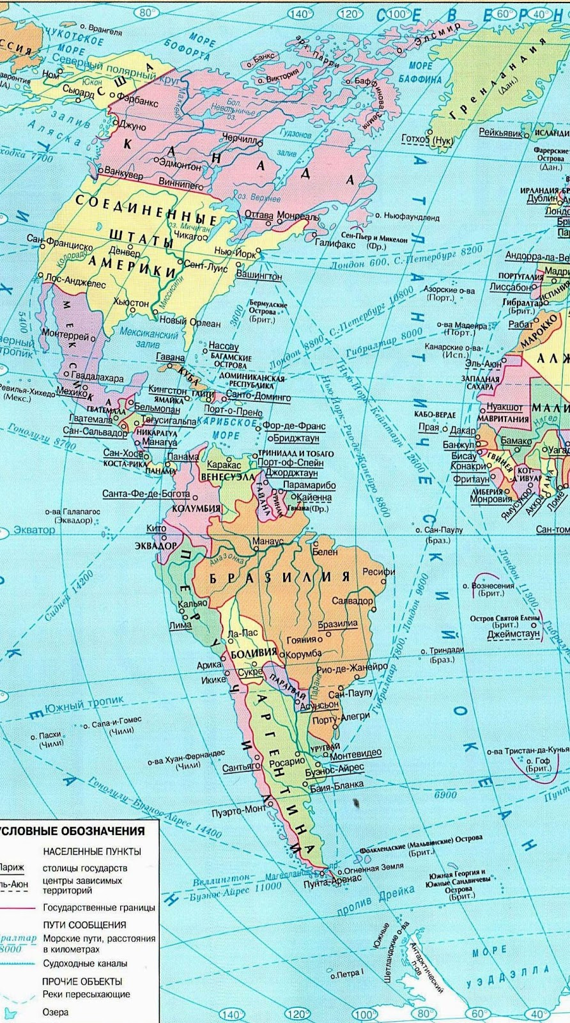
Карта Північної та Південної Америк

Slide 4




США : туристичний потік 45-50 млн. на рік;
Канада: туристичний потік 15-17 млн;

Slide 5
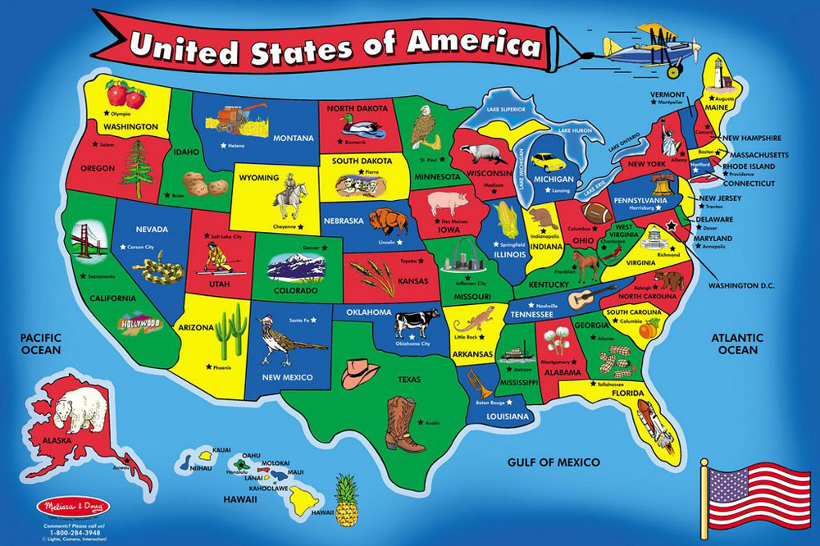

Slide 6

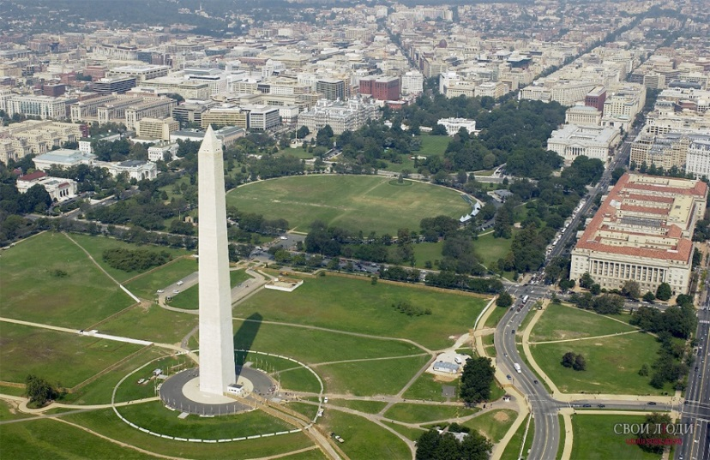

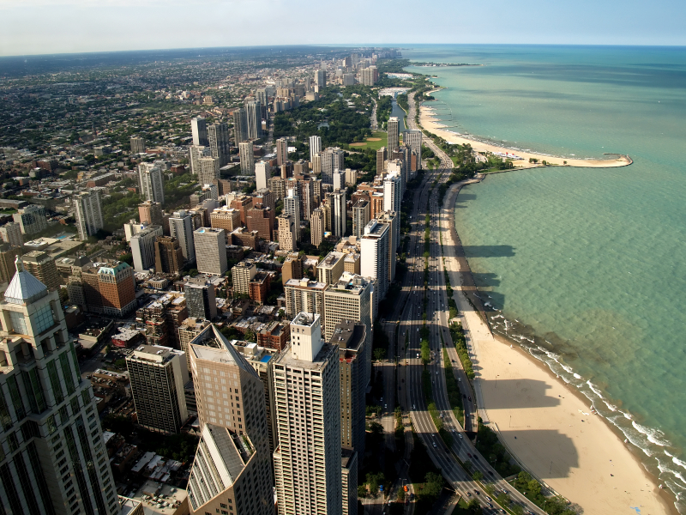

Туристичні центри США
Нью-Йорк
Вашингтон
Чикаго
Сан-Франциско

Slide 7
Природо-рекреаційні райони
Приозерний: штати Приозер’я;
Гірський: штати Заходу, В межах Скелястих гі;
Приморський : Флорида, Каліфорнія, Гаїті;

Slide 8
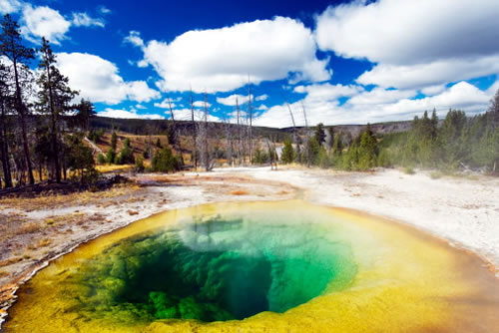
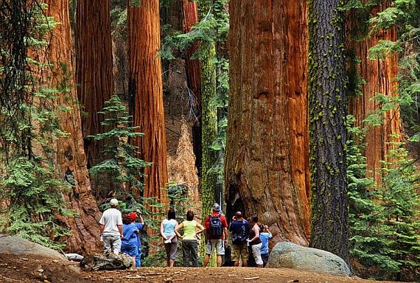
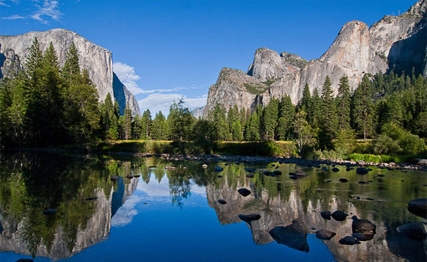
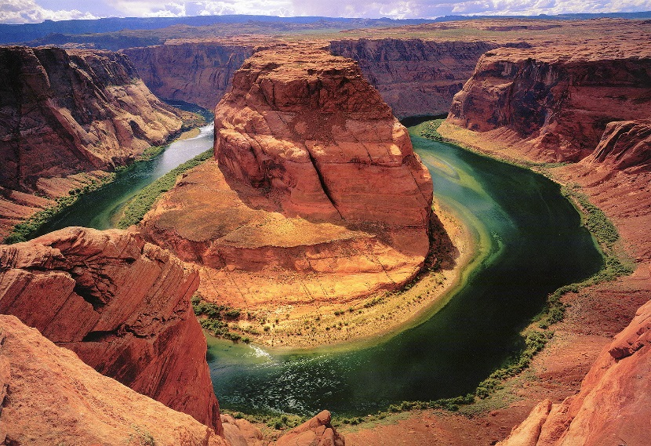
Національні природні парки
«Йеллоустонський»
«Секвоя»
«Йосемитський»
«Гранд-Каньйон»

Slide 9


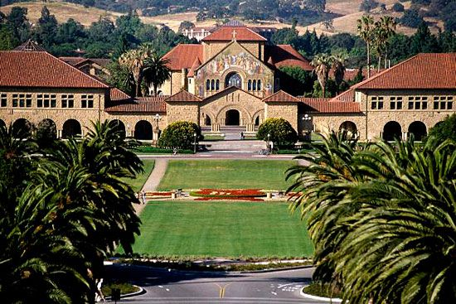
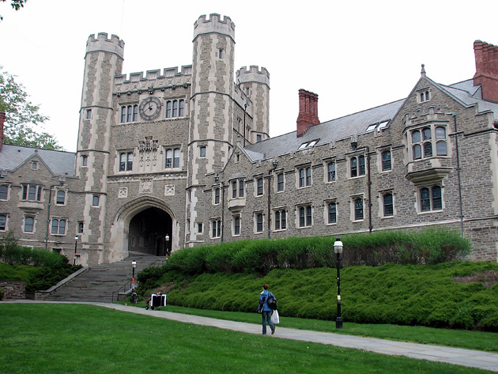
Престижні університети
Гарвардський
Єльський
Стендфортський
Прістонський

Slide 10


США – центр світового спорту

Slide 11
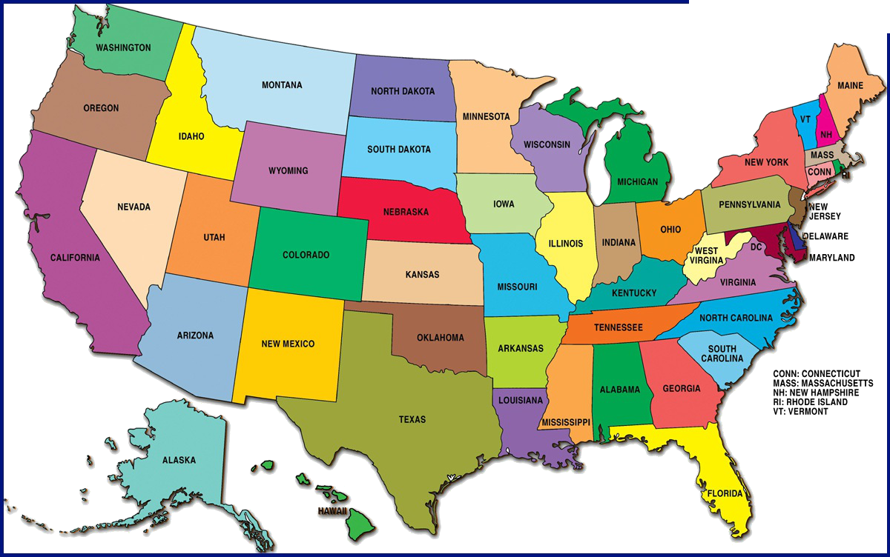

Адміністративний поділ США

Slide 12
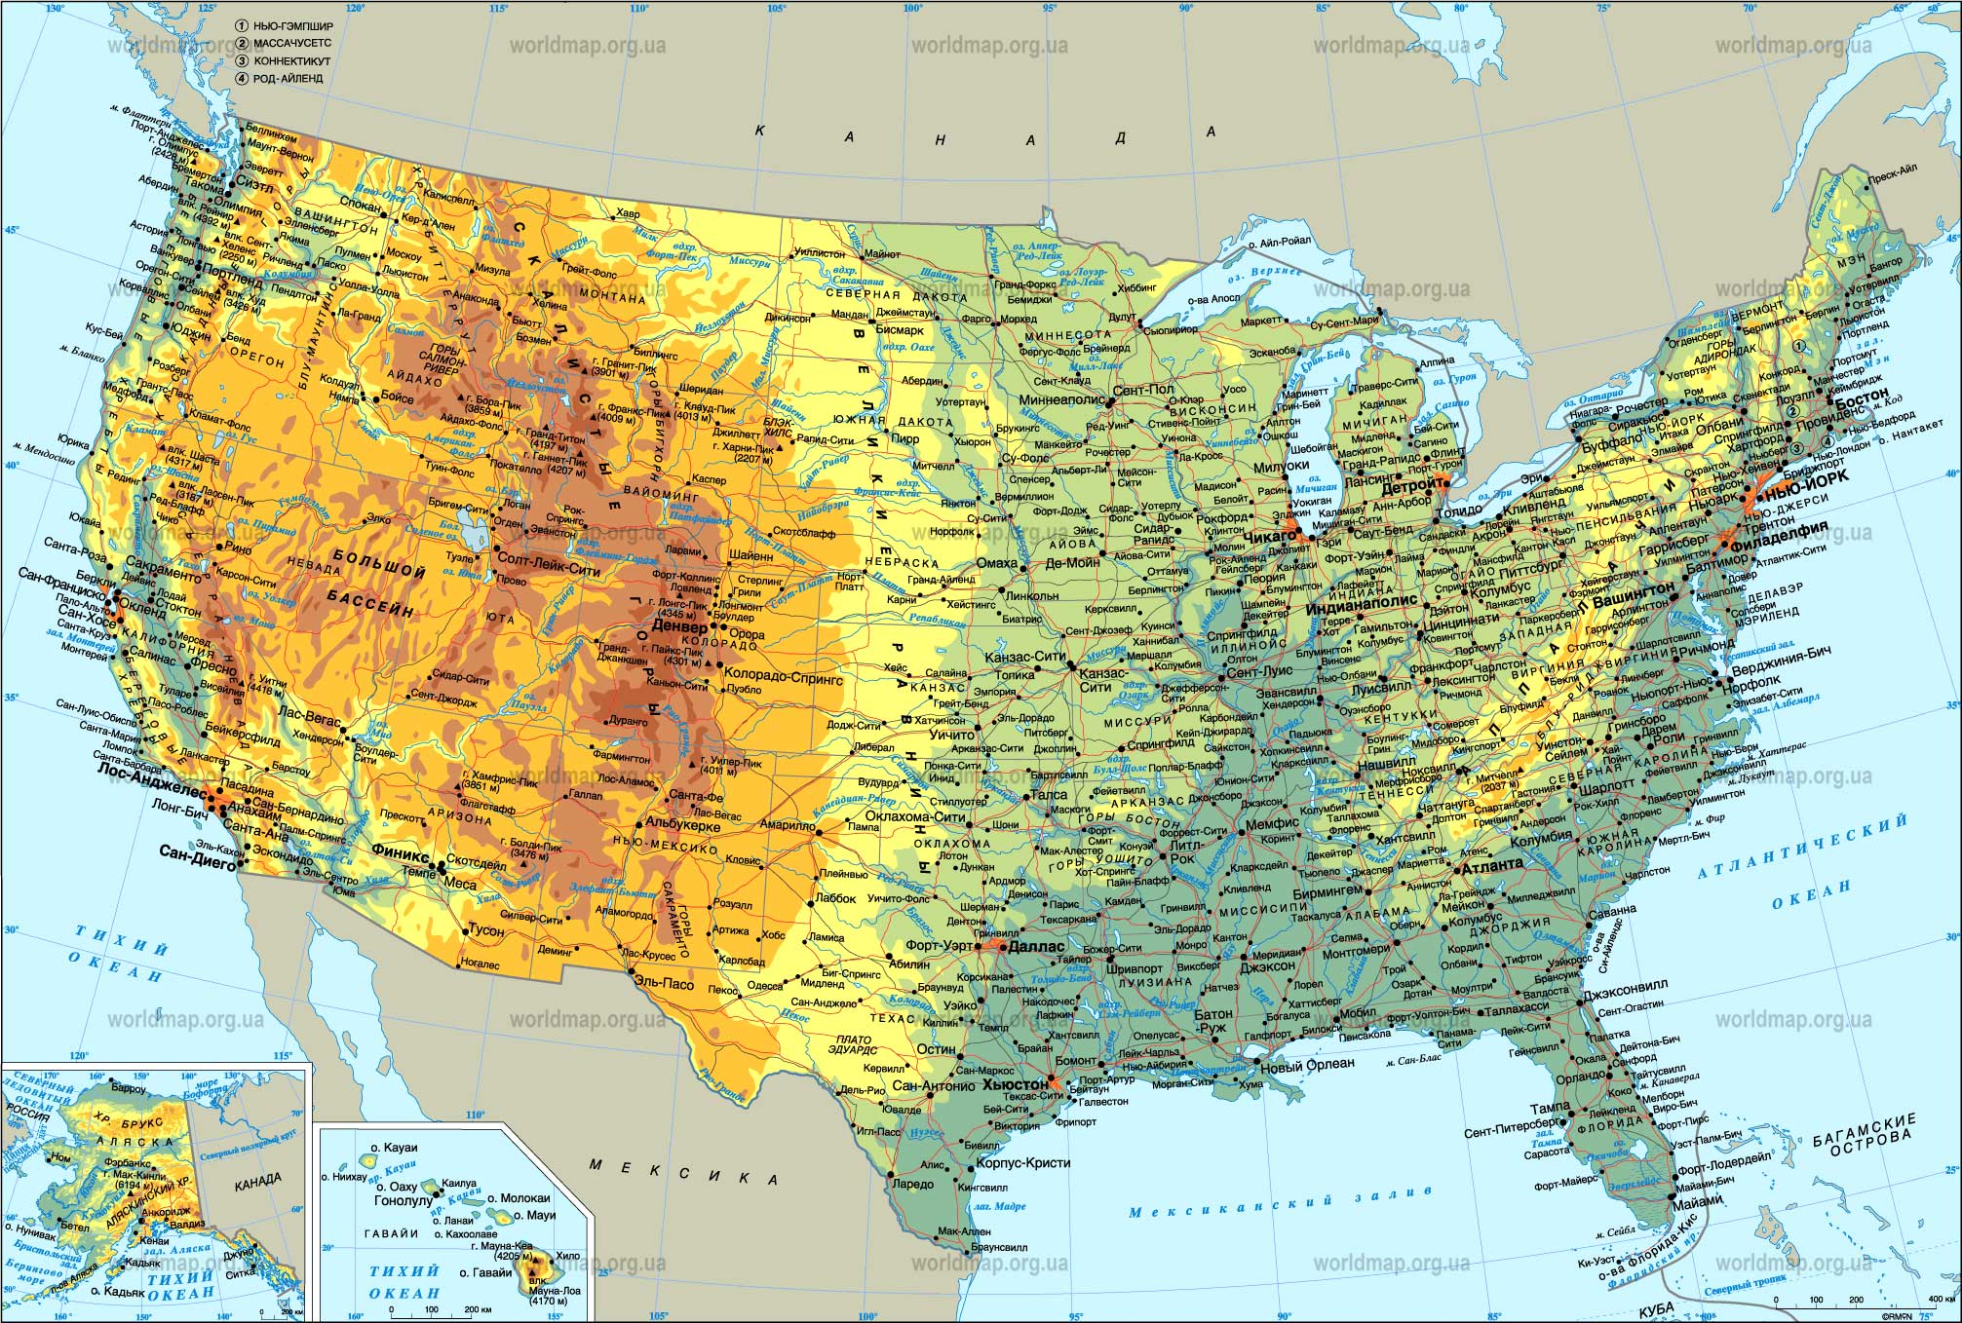

Slide 13
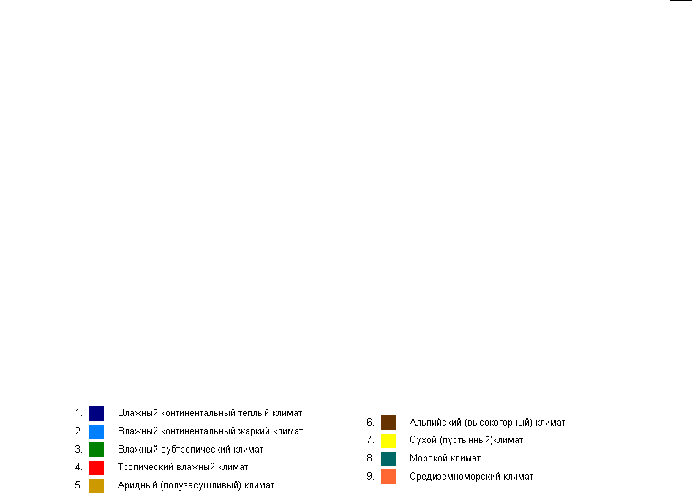
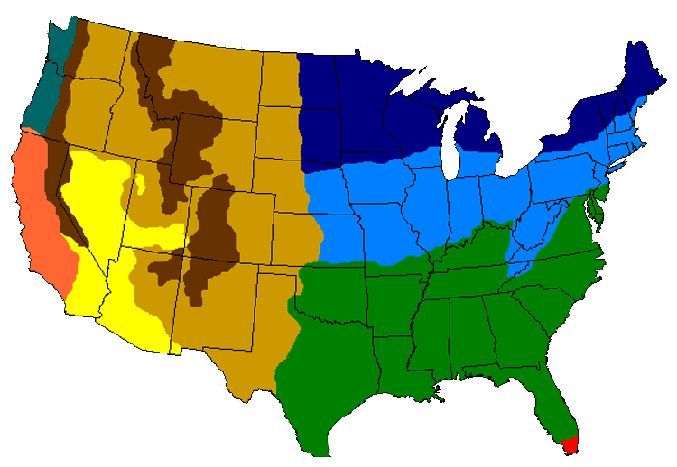
Клімат США

Slide 14
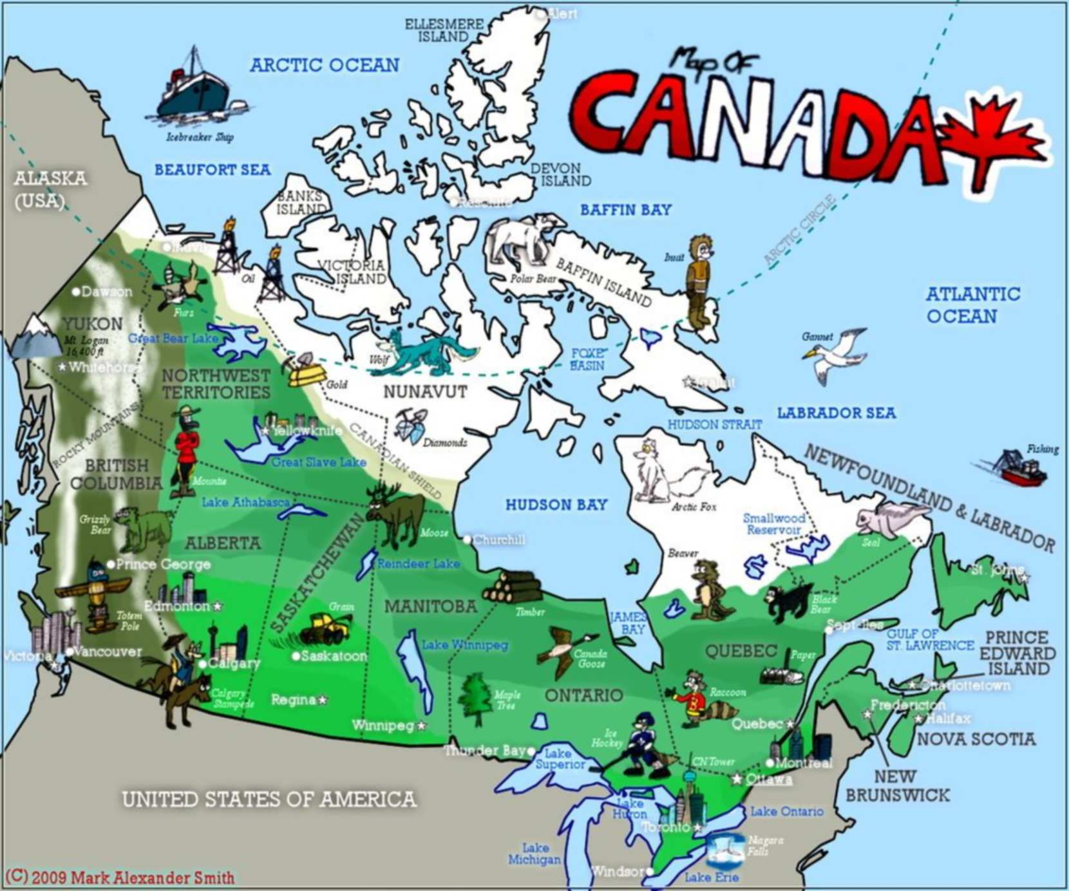

Slide 15
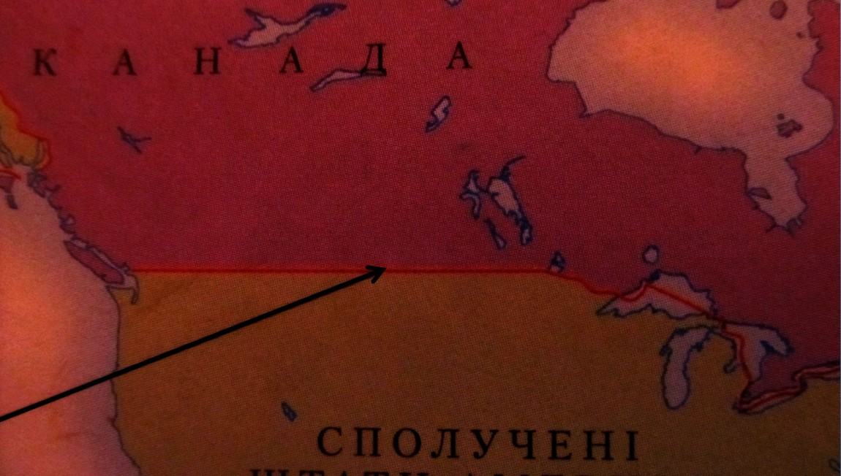
Кордон між США і Канадою

Slide 16
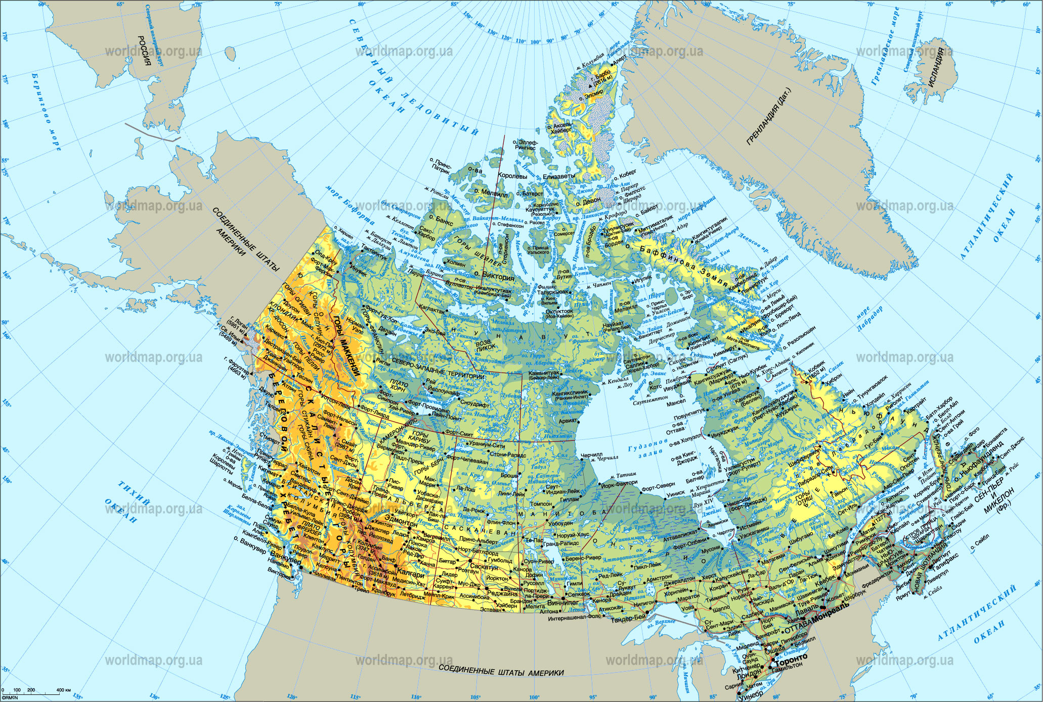

Slide 17
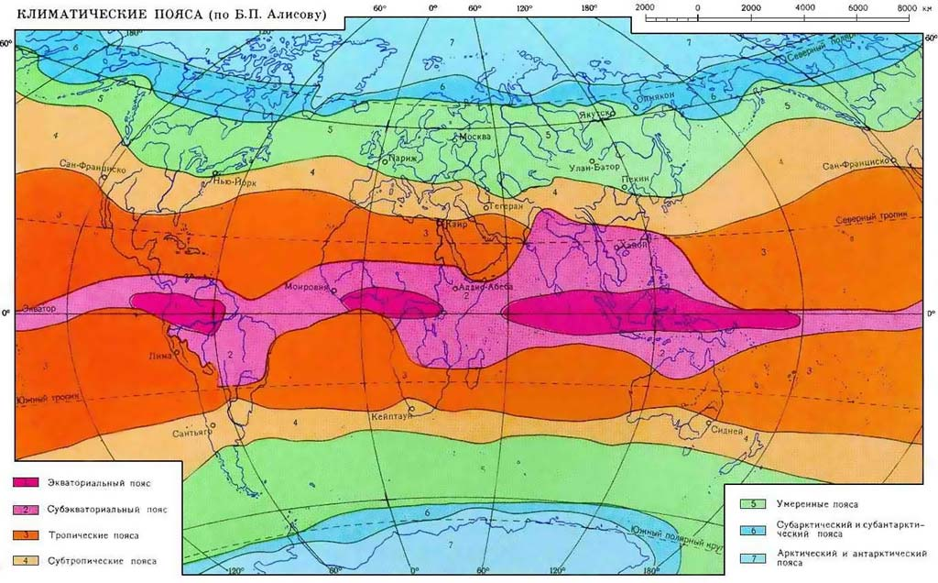

Slide 18
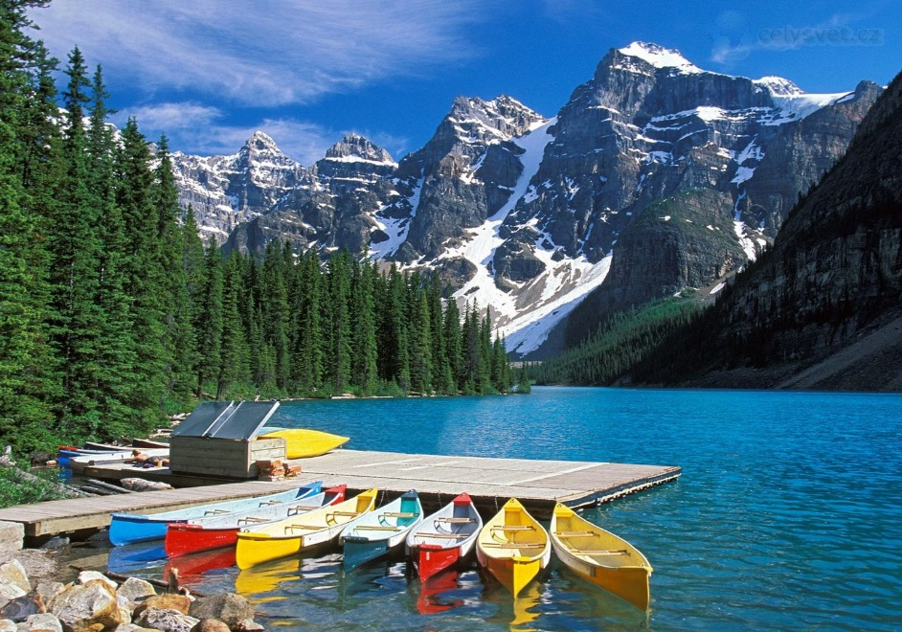
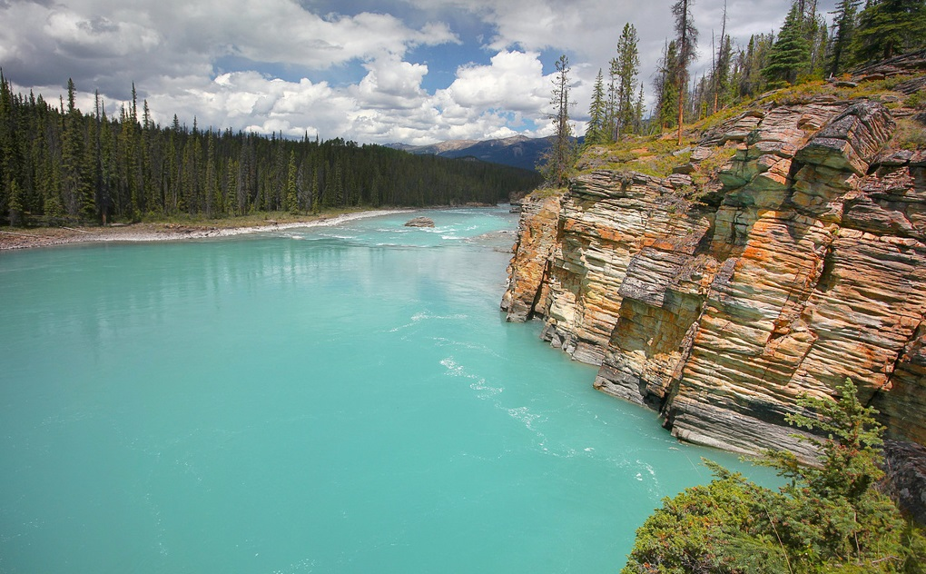
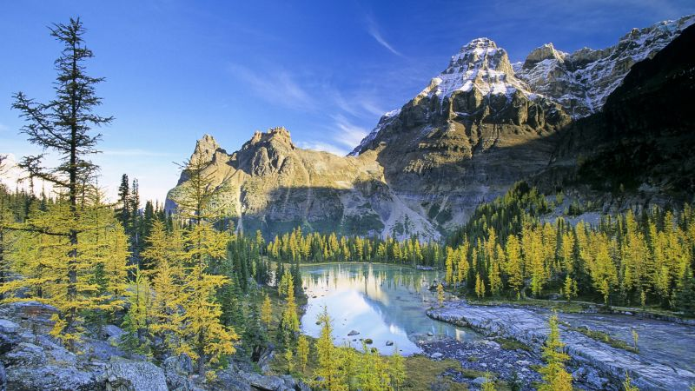
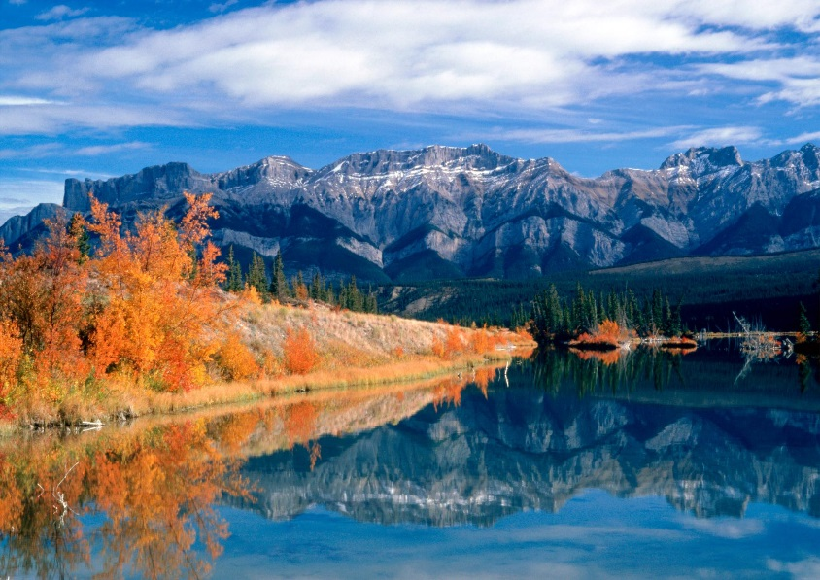
Національні парки
«Банфф»
«Вуд-Баффало»
«Йохо»
«Джаспер»

Slide 19
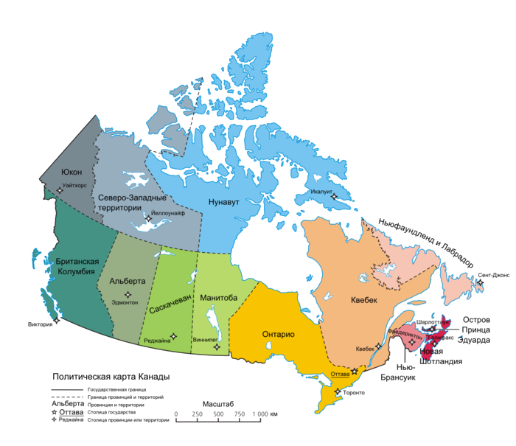
Адміністративний поділ Канади

Slide 20

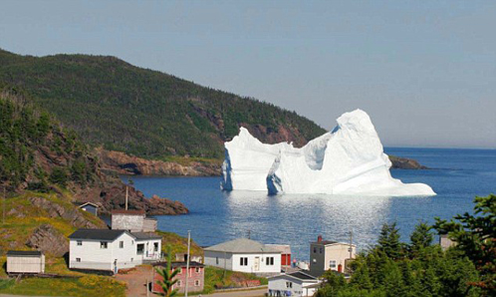
Звичайні айсберги «відпочивають» біля берегів Лабрадору

Slide 21

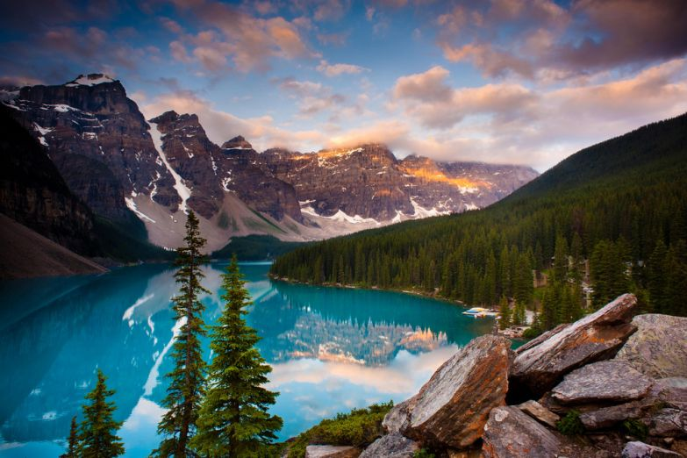
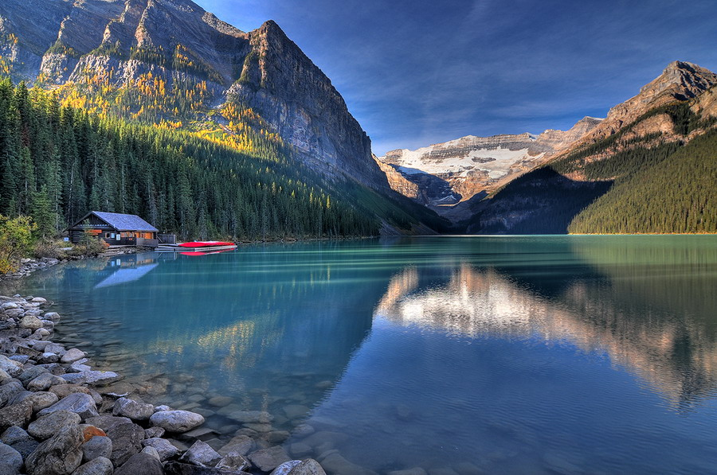
Озеро Луїза в Канаді

Slide 22

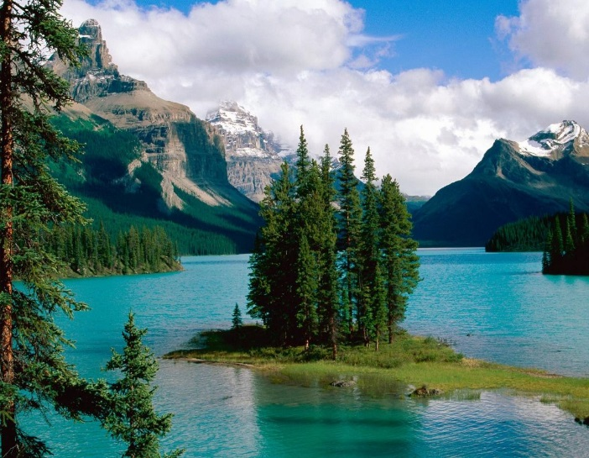
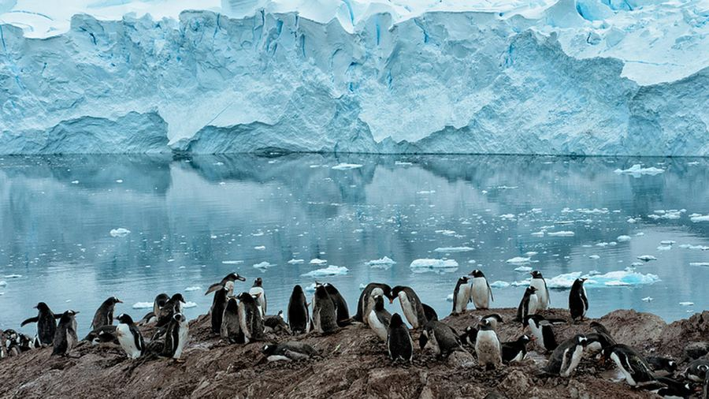
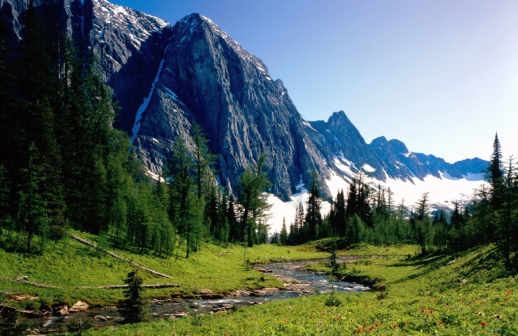
«Дика» природа Канади

Slide 23
Поєднання цих двох чинників обмежує географію й розміри туристичних потоків в Канаду та зумовлює абсолютне домінування США у взаємних людських і валютних туристичних потоках.

Slide 24

Висновок: Отже, незважаючи на всі переваги канадських туристичних маршрутів, через деякі географічні чинники США впевнено домінує в сфері туризму на Американському континенті.

Slide 25
Дякую за увагу! ☺

